Slide 1
3
3
2
2
المراجعة
الدرس 4
الدرس 3
الدرس 2
الدرس 1

Slide 2






أيقونات توجيهية
توجيهات الأستاذ(ة)
تعيين تلميذ للإجابة
المرور بين الصفوف
عرض فيديو
المرور للشريحة الموالية بعد عرض الفيديو
العمل في ثنائيات

Slide 3
برمجة الأسبوع الثاني
(ة)خاص بالأستاذ
الدرس 2
الدرس 1
الدرس 1
إِنْشاءُ مُسْتَقيمَيْنِ مُتَعامِدَيْنِ
تَعَرُّفُ أَوْضاعِ الْمُسْتَقيماتِ (التَّوازي وَالتَّعامدُ)
اَلأَعدادُ مِن 0 إِلى 999 (مراجعة المستلزمات)
الدرس 4
الدرس 3
حَلُّ المَسائِل : وَضْعِياتُ الْمُقارَنَةِ (2)
قِياسُ الْأَطوالِ بِالْمِلِيمِترِ mm وَالسَّنتِيمِترِ cm
المراجعة
مُراجَعَةُ دُروسِ الأُسْبوعِ الثّاني

Slide 4
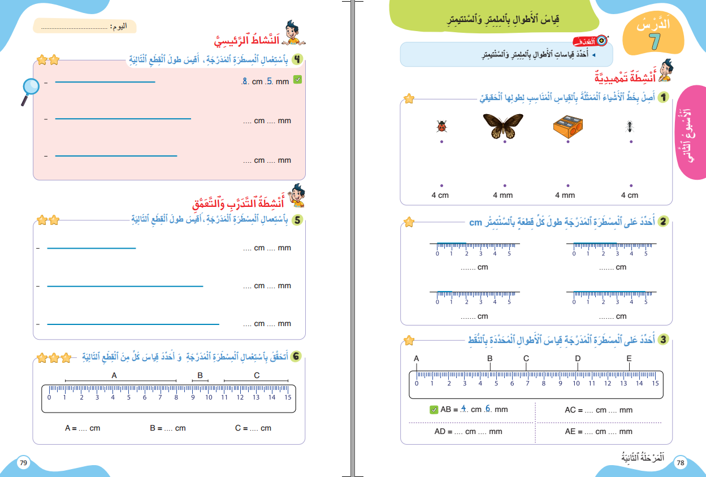
درس اليوم
(ة)خاص بالأستاذ
قِياسُ الْأَطوالِ بِالْمِلِيمِترِ mmوَالسَّنتِيمِترِ cm

Slide 5




(ة)خاص بالأستاذ
مراحل الدرس
افتتاح الدرس:
5
1
نمذجة
7
2
ممارسة الموجهة
30
3
ممارسة المستقلة
15
4
اختتام الدرس
5

Slide 6
(ة)خاص بالأستاذ
عند نهاية الدرس
على الأقل 80% من المتعلمين سيكونون قادرين على:
قِياسِ الْأَطوالِ بِالْمِلِيمِترِ mm وَالسَّنتِيمِترِ cm.

Slide 7




مرحباً سنتابع درسا جديدا مع مجد وندى

Slide 8

(ة)خاص بالأستاذ
افتتاح الدرس
1
تصحيح الواجب المنزلي
حساب ذهني

Slide 9
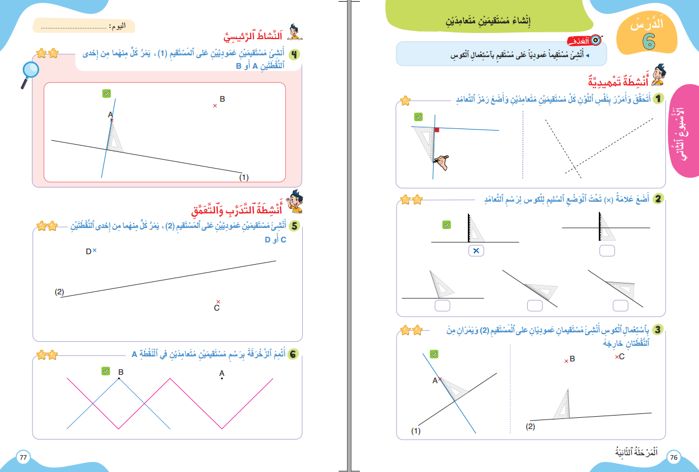
خذوا الكراسة، ص 77 – سنصحح تمارين الواجب المنزلي

Slide 10
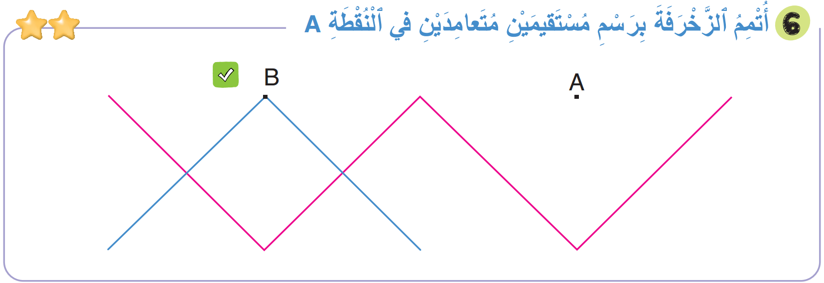
صححوا التمرين 7 بسرعة، لديكم دقيقة واحدة.

Slide 11
(ة)خاص بالأستاذ
افتتاح الدرس
1
تصحيح الواجب المنزلي
حساب ذهني

Slide 12


ننتقل إلى نشاط الحساب الذهني. خذوا كراسات الحساب الذهني

Slide 13

لديكم دقيقة واحدة لتحولوا هذه المتساويات إلى الطرح. دوّنوا النتيجة فقط في كراساتكم.
+3
+3
55 - 27 = 58 – 30
مِثالٌ :
28
اُكْتُبواْ في دَفاتِرِكُمْ:

Slide 14
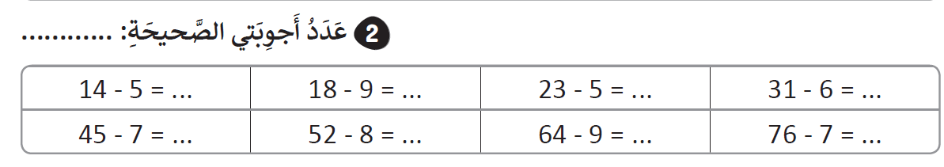
أنجزوا في دقيقة باستخدام التقنية التي تعلمناها

Slide 15
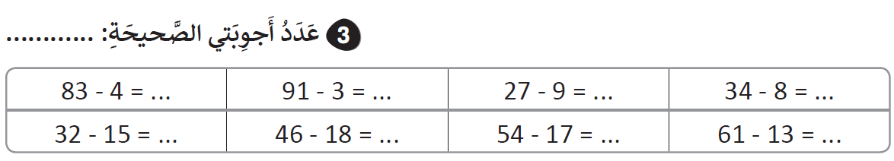
صححوا
79
88
18
26
17
48
37
48

Slide 16
(ة)خاص بالأستاذ
النمذجة
2
قِياسُ الْأَطوالِ بِالْمِلِيمِترِ mm وَالسَّنتِيمِترِ cm.
7

Slide 17

مرحباً، سنتعلم قِياسَ الْأَطوالِ بِالْمِلِيمِترِmm وَالسَّنتِيمِترِ cm، مع مجد وندى

Slide 18

عرض فيديو النمذجة

Slide 19
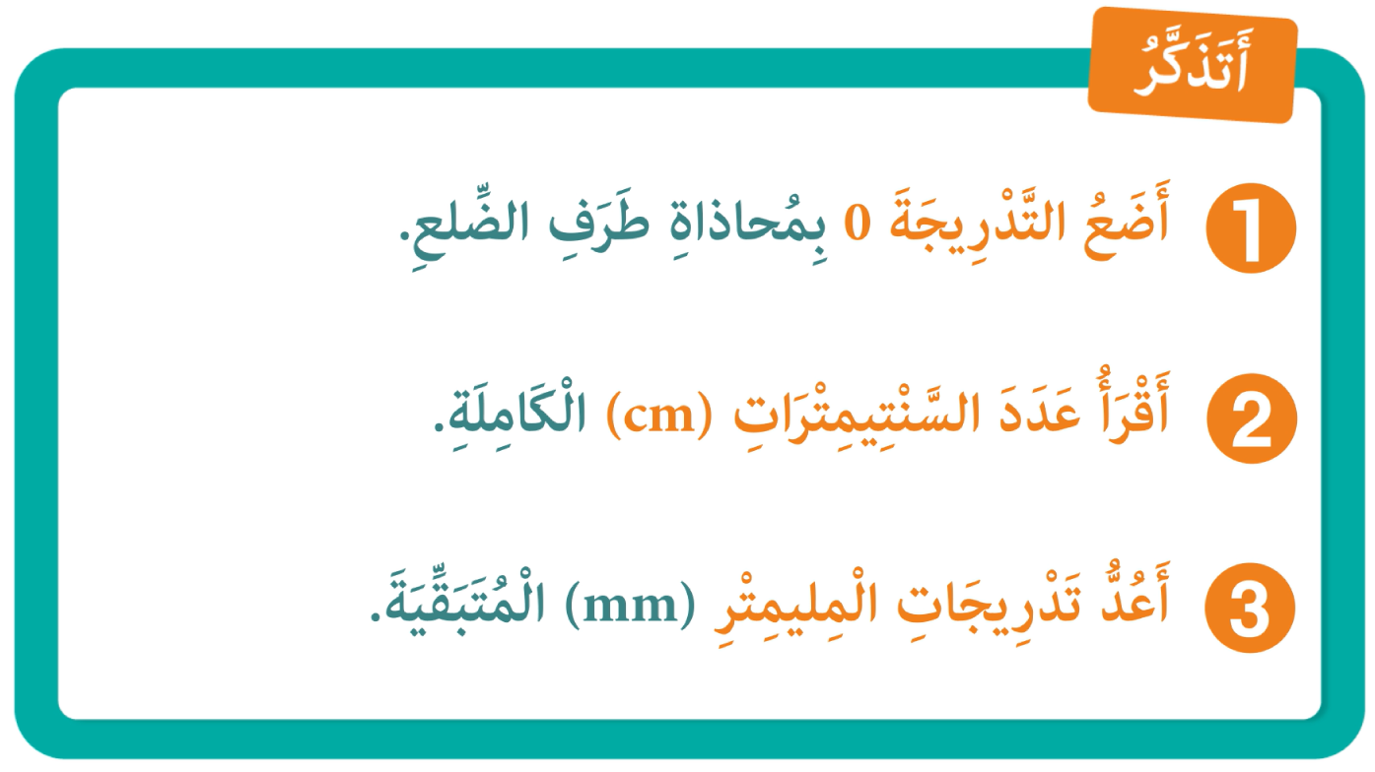
لنتذكر ما تعلمناه مع مجد وندى؛

Slide 20
(ة)خاص بالأستاذ
ممارسة موجهة
3
النشاط 1
النشاط 2
النشاط 3
10

Slide 21
انتبهوا، سنقيسُ طول القطعة بِالْمِلِيمِترِmm وَالسَّنتِيمِترِ cm، خُطوَةً خطوة مثل مجد وندى

Slide 22
ماذا نفعل في الخطوة الأولى؟
أَعُدُّ تَدْرِيجَاتِ الْمِليمِتْرِ (mm)
3
أَقْرَأُ عَدَدَ السَّنْتِيمِتْرَاتِ (cm)
2
أَضَعُ التَّدْرِيجَةَ 0
1

Slide 23

من يقوم إلى السبورة لوضع تدريجة 0 في المسطرة بمحاذاة بداية القطعة؟
أَعُدُّ تَدْرِيجَاتِ الْمِليمِتْرِ (mm)
3
أَقْرَأُ عَدَدَ السَّنْتِيمِتْرَاتِ (cm)
2
أَضَعُ التَّدْرِيجَةَ 0
1

Slide 24
نضع تدريجة 0 في المسطرة بمحاذاة بداية القطعة هكذا.

Slide 25
ماذا نفعل في الخطوة الثانية؟
أَعُدُّ تَدْرِيجَاتِ الْمِليمِتْرِ (mm)
3
أَقْرَأُ عَدَدَ السَّنْتِيمِتْرَاتِ (cm)
2
أَضَعُ التَّدْرِيجَةَ 0
1

Slide 26
من يقوم إلى السبورة ليقرأ ثم يكتب، عدد السنتيمترات في طول القطعة.
أَعُدُّ تَدْرِيجَاتِ الْمِليمِتْرِ (mm)
3
أَقْرَأُ عَدَدَ السَّنْتِيمِتْرَاتِ (cm)
2
أَضَعُ التَّدْرِيجَةَ 0
1

Slide 27
عدد السنتيمترات في طول القطعة هو: 10 cm.
10 cm

Slide 28
ماذا نفعل في الخطوة الثالثة؟
أَعُدُّ تَدْرِيجَاتِ الْمِليمِتْرِ (mm)
3
أَقْرَأُ عَدَدَ السَّنْتِيمِتْرَاتِ (cm)
2
أَضَعُ التَّدْرِيجَةَ 0
1
10 cm

Slide 29
من يقوم على السبورة ليعد تدريجات المليمتر ويكتبها؟
أَعُدُّ تَدْرِيجَاتِ الْمِليمِتْرِ (mm)
3
أَقْرَأُ عَدَدَ السَّنْتِيمِتْرَاتِ (cm)
2
أَضَعُ التَّدْرِيجَةَ 0
1
10 cm

Slide 30
عدد تدريجات المليمتر هو: 4 mm.
10 cm 4 mm

Slide 31
من يقرأ طول القطعة؟
10 cm 4 mm

Slide 32
(ة)خاص بالأستاذ
ممارسة موجهة
3
النشاط 1
النشاط 2
النشاط 3
10

Slide 33

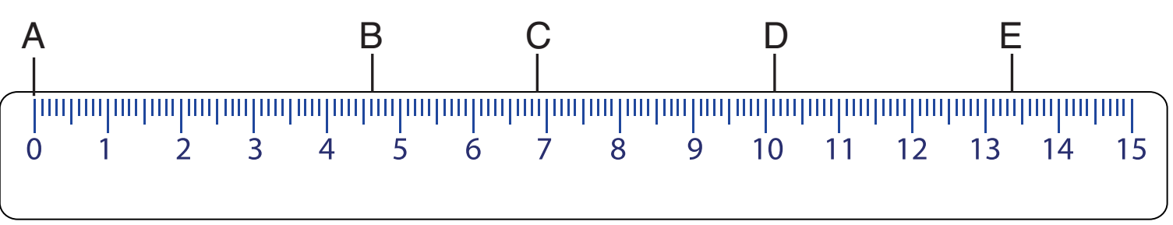
اكتبوا، على ألواحكم، قياس طول القطعة [AB].

Slide 34
ارفعوا الالواح

Slide 35

طول القطعة [AB] هو:4cm 6mm، من يقوم إلى السبورة ليشرح لنا كيف توصل إلى الجواب؟
4 cm 6 mm

Slide 36
اكتبوا، على ألواحكم، قياس طول القطعة [AD].

Slide 37
ارفعوا الالواح

Slide 38
طول القطعة[AD] هو:10cm 1mm، من يقوم ليشرح لنا كيف توصل إلى الجواب؟
10 cm 1 mm

Slide 39
(ة)خاص بالأستاذ
ممارسة موجهة
3
النشاط 1
النشاط 2
النشاط 3
10

Slide 40
الآن افتحوا كراساتكم على الصفحة 43

Slide 41
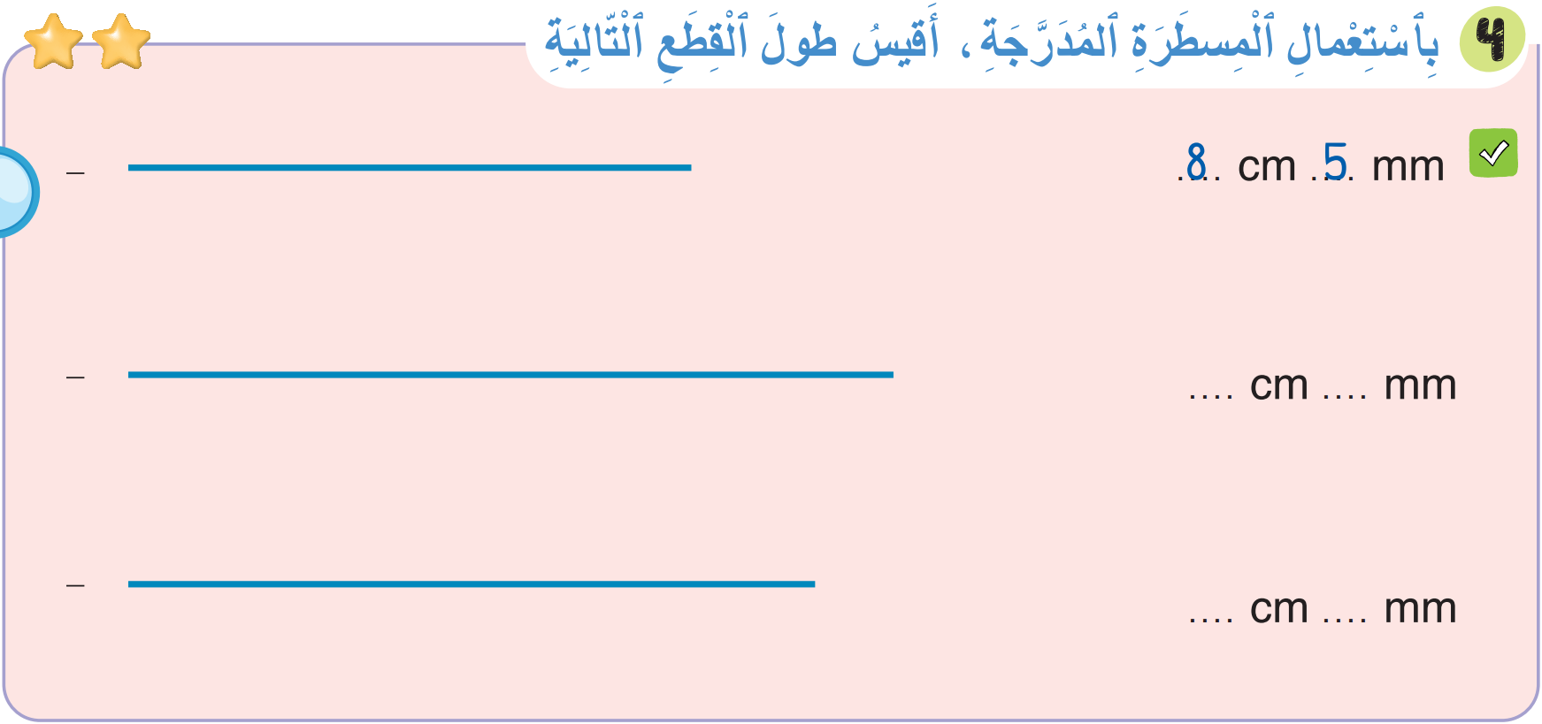
سنطبق نفس الخطوات في هذا النشاط؛ سأشرح التعليمة. انتظروا الانطلاقة

Slide 42
لديكم 4 دقائق للإنجاز؛ سأمر بين الصفوف لمساعدتكم؛

Slide 43
الآن، ستشتغلون في ثنائيات.

Slide 44
كل واحد يقارن إنجازه مع زميله. تأكدوا أنكم اتبعتم الخطوات بشكل سليم.

Slide 45
صححوا.

Slide 46
(ة)خاص بالأستاذ
ممارسة مستقلة
4
أنجز بمفردي
10

Slide 47
على الصفحة 43، أنجزوا النشاط رقم 5
سأمر بين الصفوف لأتحقق من إنجازاتكم وأصحح كراساتكم

Slide 48
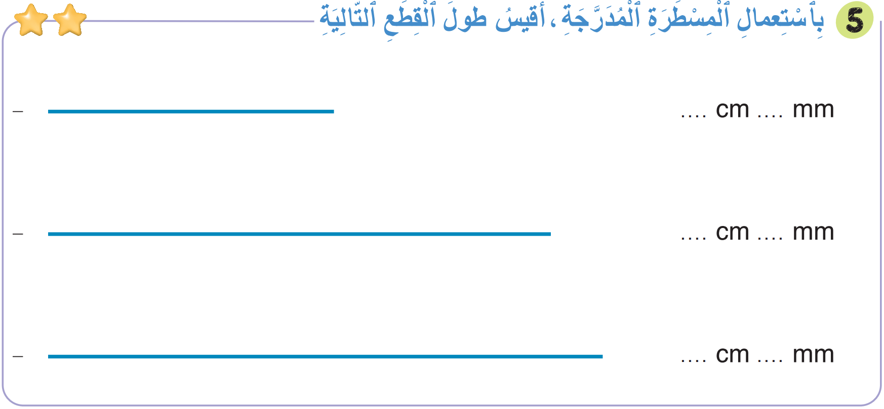
صححوا:

Slide 49
(ة)خاص بالأستاذ
اختتام الدرس
5
3

Slide 50
انتبهوا جيدا! في المنزل، ستنجزون كل الأنشطة المتبقية على الصفحتين: 42 و43.

Slide 51
إلى اللقاء. في الحصة القادمة، سنقوم بتصحيح التمارين المنجزة في المنزل.

Slide 52


(ة)خاص بالأستاذ
(ة)خاص بالأستاذ
بناء على إنجازات المتعلمين خلال الممارسة المستقلة

